Slide 1

Název školy | Plavská škola
Autor | Mgr. Jana Kneřová
Název | VY_32_INOVACE_06_MA_Násobení_ číslem_4
Téma Číslo projektu Anotace | Ma 2 – Násobení a dělení čísly 0 – 5 CZ.1.07/1.4.00/21.1135 Procvičení a rozšíření násobení číslem 4, slovní úlohy. Příklady z praktického života. Na každé straně animace. Rozvoj logického a tvořivého myšlení.

Slide 2
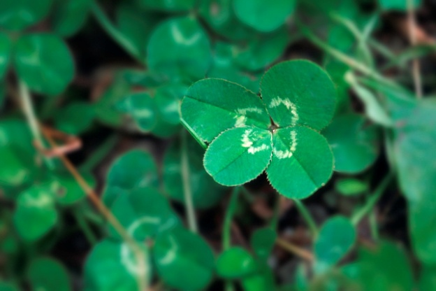


Násobení
číslem 4
Notes:
Je možné diskutovat se žáky o obrázcích – proč jsou zrovna tady?... (auto, čtyřlístek, kůň)

Slide 3
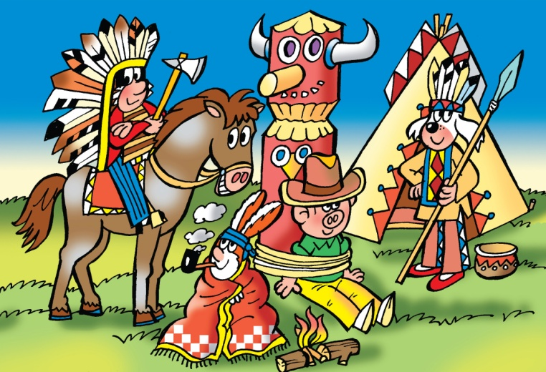
Čtyřlístek
Janička s Alenkou hledaly venku čtyřlístky. Našly jich po hodině osm.
Kolik jednotlivých lístků nalezené čtyřlístky měly dohromady?
1 čtyřlístek = 4 lístky
4 + 4 + 4 + 4 + 4 + 4 + 4 + 4 =
rychleji… 8 ⋅ 4 =
32
Čtyřlístky mají 32 lístků.
Určitě víte, že Čtyřlístek je i oblíbený
dětský časopis.
Ale proč se tak jmenuje?
A jak se jmenují hlavní
postavičky?
Myšpulín – kocour
Piňda – zajíc
Bobík – prase
Fifinka - pejsek
Notes:
Žáci postupně s názorem počítají. Po zadání je vhodná nejdřív diskuze, jak řešit. Pak následuje samotné řešení.

Slide 4
Násobilka čísla 4
0 ⋅ 4 = 0
1 ⋅ 4 = 4
2 ⋅ 4 = 8
3 ⋅ 4 = 12
4 ⋅ 4 = 16
5 ⋅ 4 = 20
6 ⋅ 4 = 24
7 ⋅ 4 = 28
8 ⋅ 4 = 32
9 ⋅ 4 = 36
10 ⋅ 4 = 40
3 ⋅ 4 = 12
činitel
činitel
součin (násobení)

Slide 5
Vypočítej
5 ⋅ 4 = | 20 | 3 ⋅ 4 = | 12
0 ⋅ 4 = | 0 | 7 ⋅ 4 = | 28
9 ⋅ 4 = | 36 | 4 ⋅ 4 = | 16
2 ⋅ 4 = | 8 | 10 ⋅ 4 = | 40
6 ⋅ 4 = | 24 | 8 ⋅ 4 = | 32
Notes:
Řešíme po sloupcích, kliknutím na obrázek se ukáže výsledek.

Slide 6

Počítáme s tygříkem:
40
3 ⋅ 4 =
28
8 ⋅ 4 =
36
24
5 ⋅ 4 =
2 ⋅ 4 =
12
8
7 ⋅ 4 =
10 ⋅ 4 =
16
20
9 ⋅ 4 =
4 ⋅ 4 =
32
6 ⋅ 4 =
4
1 ⋅ 4 =
Vyjmenujte rychle všechny násobky čísla 4.
Vyjmenujte násobky čísla 4
větší než 30.
32, 36, 40
Notes:
Počítání po sloupcích s příklady, kliknutím se ukáže kontrola.

Slide 7
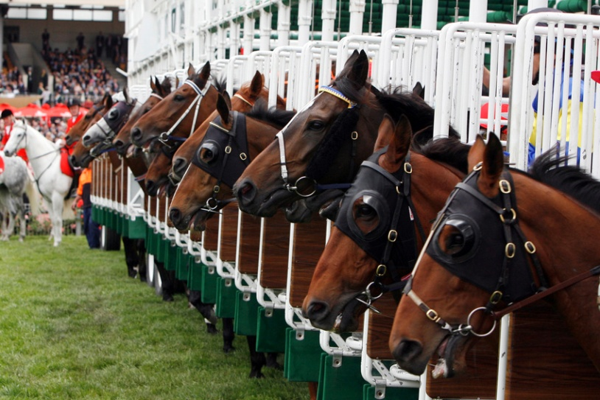
Přemýšlejte
Na dostizích se postavilo na start
deset koní se žokeji.
Kolik noh mají koně dohromady?
4 + 4 + 4 + 4 + 4 + 4 + 4 + 4 + 4 + 4 =
10 ⋅ 4 =
40
Koně mají celkem 40 noh.
Vymýšlejte příklady pro spolužáky se zvířátky. Společně je potom vyřešte.

Slide 8
Obrázky:
www.office.microsoft.com
Čtyřlístek – upraveno - NĚMEČEK. www.ctyrlistek.cz [online]. [cit. 28.1.2013]. Dostupný na WWW: http://www.ctyrlistek.cz/images/obsah/stahuj/rozvrh_I.jpg

